Slide 1

当代世界经济与政治
第六章
冷战后东欧中亚国家
的经济与政治

Slide 2
第六章 冷战后东欧中亚国家的经济与政治
一、经济制度的转型与现状
二、政治制度的转轨与发展
三、务实的全方位外交政策
四、俄罗斯当前的政治经济形势

Slide 3
一、经济制度的转型与现状
（一）东欧中亚经济转型的方式和内容
（二）私有化是经济转型的基础与关键
（三）东欧中亚国家经济转型基本完成及其后果
返回本章

Slide 4
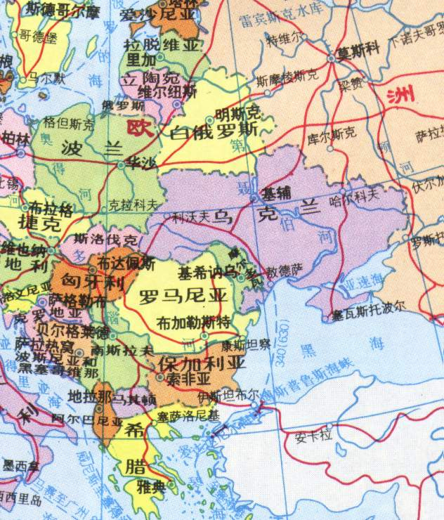
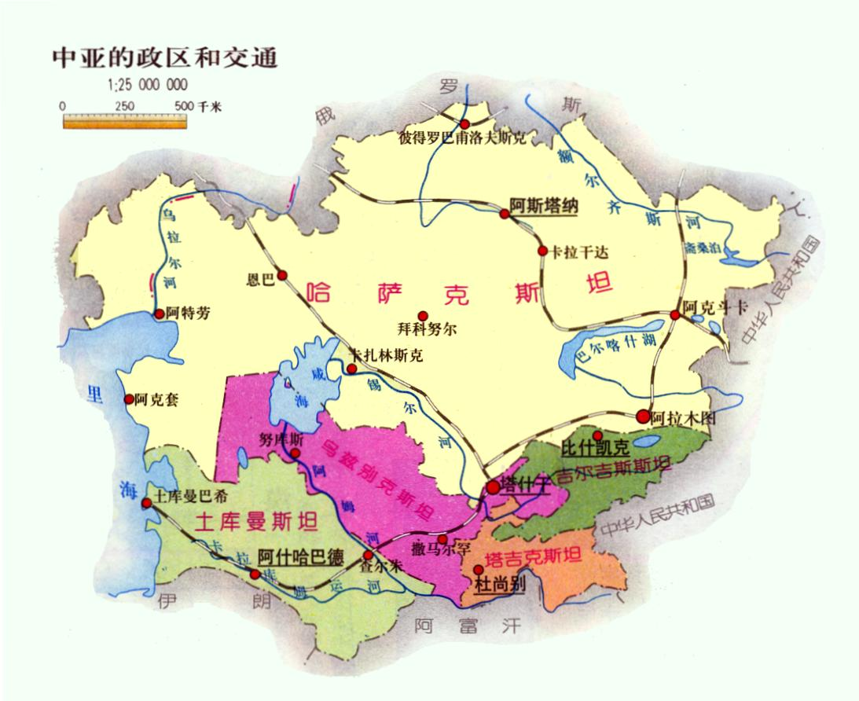
一、经济制度的转型与现状
“东欧中亚” 的概念界定
“东欧中亚国家”这一概念并不是纯地理概念，而是一个政治地理概念，是指由前苏联东欧社会主义国家演变后所形成的国家，共有27个。
从地理位置上看，即是冷战结束前的苏联东欧地区。

Slide 5


一、经济制度的转型与现状
东欧中亚的地理范围
苏联原加盟共和国各自独立成为主权国家，现为15个国家，其中除波罗的海沿岸三国外的12个国家组织成立了独立国家联合体（简称独联体）。南斯拉夫分裂为五个国家。捷克斯洛伐克分裂为捷克共和国和斯洛伐克共和国。加上波兰、匈牙利、保加利亚、罗马尼亚和阿尔巴尼亚，这样，目前的东欧中亚国家共有27个。
中亚

Slide 6

一、经济制度的转型与现状
经济制度转型概述
  东欧中亚的经济转型是指从原有的以公有制为基础的计划经济向以私有制为基础的市场经济的转变，既包括经济体制和运行机制的变化，也包括对所有制基础的根本改造。

Slide 7
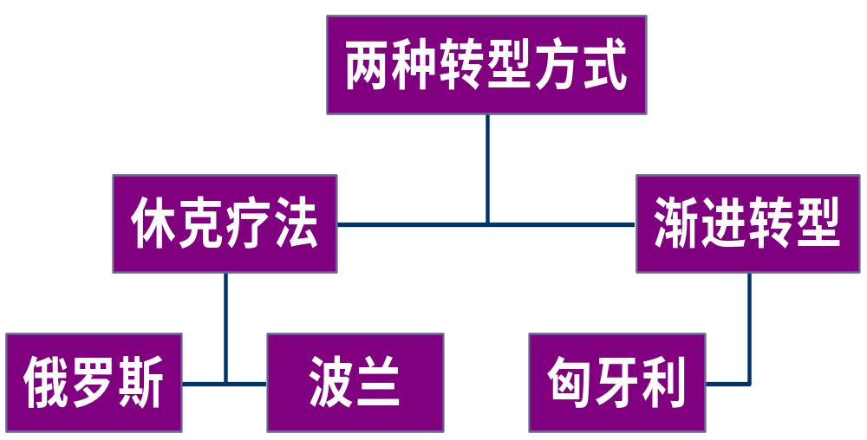
一、经济制度的转型与现状
（一）东欧中亚经济转型的方式和内容

Slide 8
一、经济制度的转型与现状
（一）东欧中亚经济转型的方式和内容
1.休克疗法
  休克疗法本来是一个医学术语，20世纪80年代中期以后开始被用来称谓一整套激进的反经济危机措施和毕其功于一役的经济转型方式。
休克疗法
南美洲
东欧
俄罗斯

Slide 9
一、经济制度的转型与现状
（一）东欧中亚经济转型的方式和内容
1. 休克疗法
休克疗法
主要内容
经济
私有化
经济
稳定化
经济 自由化

Slide 10
一、经济制度的转型与现状
（一）东欧中亚经济转型的方式和内容
1. 休克疗法——内容
自由化：废除过去国家对经济的计划管理，使经济市场化。
私有化：把原有的以公有制为主体的所有制结构改造为以私有制主体的混合所有制结构。
稳定化 通过采取严厉的财政金融紧缩政策来维持宏观经济的相对稳定。

Slide 11
一、经济制度的转型与现状
（一）东欧中亚经济转型的方式和内容
摧毁旧制度，使向资本主义制度演变不可逆转
1. 休克疗法 作用
作为快速实现经济
转型，促进经济增
长的方式并不足取
作为稳定宏观经济办法，在具备条件下可以取得成效

Slide 12
一、经济制度的转型与现状
（一）东欧中亚经济转型的方式和内容
2. 渐进的转型方式
匈牙利采取了相对渐进的经济转型方式，虽然也出现了较为严重的经济危机，付出了沉重的代价，但转轨过程相对比较平稳。
匈牙利的渐进方式与激进的“休克疗法”并不是两种截然不同的模式，即使是实行激进转轨的国家，在激进改革进程中也包括某些渐进的因素。而没有实行“休克疗法”的国家也并不排除在某些领域或阶段采取较为激进的措施。激进方式与渐进方式在经济转型的基本内容和进度上都没有实质性的区别。

Slide 13
一、经济制度的转型与现状
（一）东欧中亚经济转型的方式和内容
3. 东欧中亚经济转型的基本内容
通过私有化改造原有的所有制结构，转换基本经济制度。
通过自由化废除计划体制，建立市场经济体制，实行经济运行机制的转换。
改变政府调控宏观经济的手段和方法，调整经济政策，通过财政和货币紧缩政策稳定宏观经济 。
返 回

Slide 14
一、经济制度的转型与现状
（二）私有化是经济转型的基础与关键
私有化的含义：
私有化是指把公有财产转变为各种形式的私有财产，其中以股份制为主的法人私有形式居多。其最终目标，是要把以公有制为主体的所有制结构改造成以私有制为主体的混合所有制结构，使社会制度变迁不可逆转。

Slide 15
一、经济制度的转型与现状
（二）私有化是经济转型的基础与关键
私有化的方式：
私有化按资产分配方式不同可分为“有偿私有化”、“无偿私有化”和重新私有化(退归原主)三种。
按企业规模可分为“大私有化”和“小私有化”两种。大私有化一般通过先对企业进行股份制改造再出售股票来实现。小私有化一般通过直接出售、拍卖和退归原主等方式来实现。

Slide 16
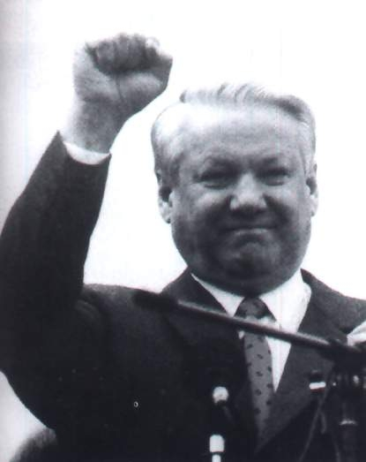
一、经济制度的转型与现状
（二）私有化是经济转型的基础与关键
个案研究——俄罗斯私有化
    私有化的阶段：
    第一阶段是证券私有化阶段，从1992年1月至1994年6月30日，以无偿私有化为主；
    第二阶段是现金私有化阶段，从1994年7月1日开始。
叶利钦

Slide 17
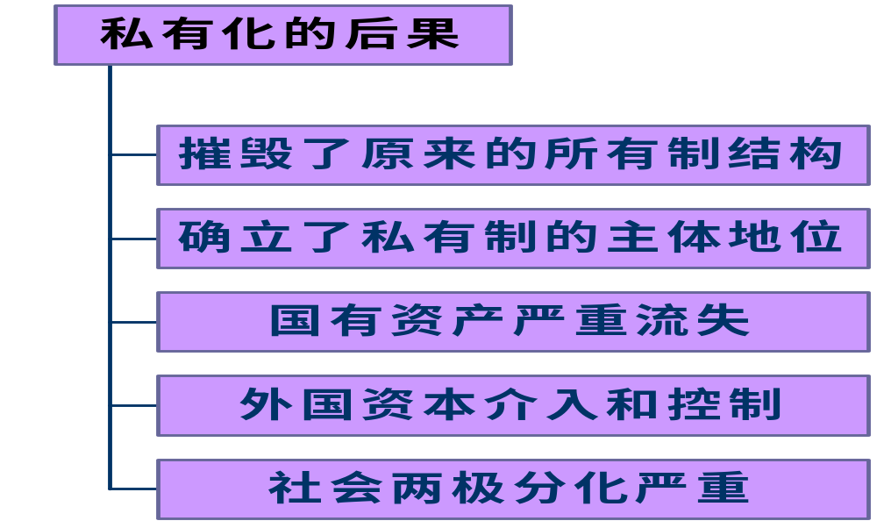
一、经济制度的转型与现状
（二）私有化是经济转型的基础与关键
返 回

Slide 18
一、经济制度的转型与现状
（三）东欧中亚国家经济转型基本完成及其后果
1.表现
  以私有制为主体的混合所有制结构确立
  市场经济体系初步形成
  政府管理经济方式发生转变
  经济全面开放，日益融入世界经济体系

Slide 19

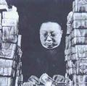
一、经济制度的转型与现状
（三）东欧中亚国家经济转型基本完成及其后果
2.转型的惨重代价
  生产大幅度下降
  通货膨胀恶性发展
  居民生活水平下降，失业急剧增加，社会两极分化严重
  外贸恶化，外债负担加重

Slide 20
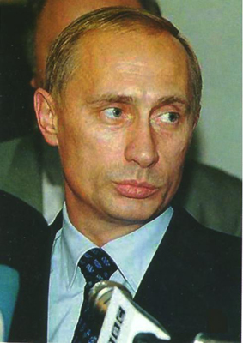
一、经济制度的转型与现状
（三）东欧中亚国家经济转型基本完成及其后果
我国现在面临着十分复杂的经济和社会问题。90年代俄罗斯国内生产总值几乎下降了50%，仅相当于美国的1/10，中国的1/5，目前俄罗斯人的收入还不到美国人收入的10%…一些关键性的生活质量指标都在恶化… …

Slide 21
一、经济制度的转型与现状
（三）东欧中亚国家经济转型基本完成及其后果
东欧转轨
剧变之初，东欧中亚各国以为私有化和市场经济是万能的，以为通过经济转型能很快融入西方体系并实现繁荣，但严酷的现实打破了人们的幻想，各国都出现了严重的经济危机。

Slide 22
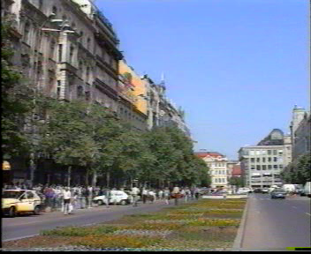
一、经济制度的转型与现状
（三）东欧中亚国家经济转型基本完成及其后果
视频资料:东欧经济
东欧国家经济恢复
在经历了长短不一、程度不同的经济转型的危机后，现在绝大多数国家都进入了经济稳定持续的发展阶段。经济发展较好的波兰、匈牙利、捷克等中东欧国家已经恢复到剧变前的最高水平。

Slide 23
一、经济制度的转型与现状
（三）东欧中亚国家经济转型基本完成及其后果
“我觉得自己像名外科医生，把病人的肚子划开后却发现原以为肚子里有的东西一样也没有”。
造成惨重代价的原因：
激进的改革方案不符合国情；
“经互会”和苏联解体，破坏了原有的经济联系。
政局动荡，加大了经济改革的难度；
休克疗法的发明者萨克斯
返回本章

Slide 24
二、政治制度的转轨与发展
（一）政治体制
（二）政党制度
（三）社会政治思潮
返回本章

Slide 25
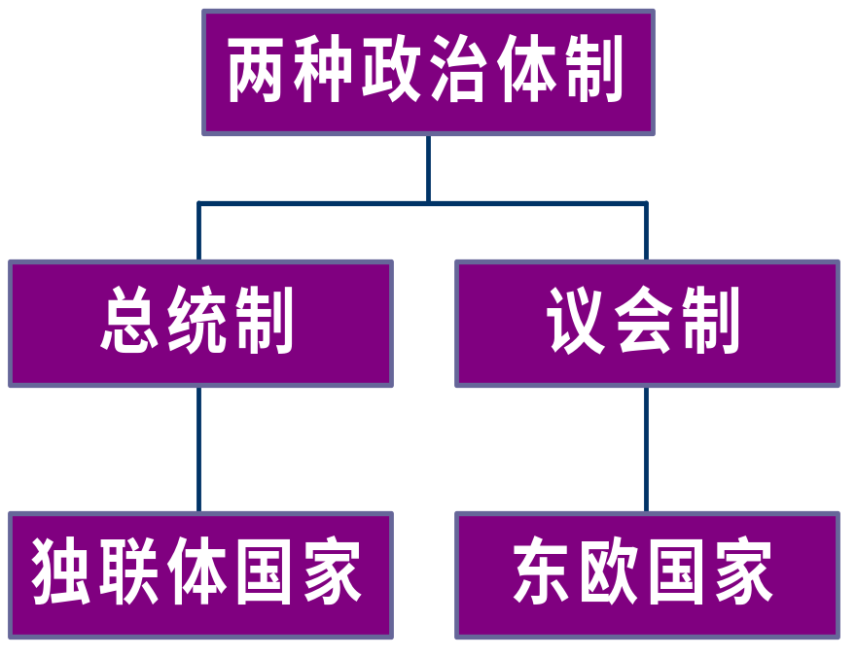
二、政治制度的转轨与发展
（一）政治体制
东欧中亚国家经过十多年的政治制度转轨，已经初步确立了以多党制、三权分立和自由选举等原则为基础的西方民主政治制度，基本上形成了两种类型的政治体制，一种是总统制，一种是议会制。独联体各国大都选择了总统制，东欧国家则建立了议会制。

Slide 26
二、政治制度的转轨与发展
（一）政治体制
决定内
外政策
俄罗斯式总统制政体的主要特点:
总统:权力过大，三权分立名不副实。
议会:权利过小，使政党作用受到限制。
总 统
直接任命
可以解散
难以监督
政 府
难以监督
议 会

Slide 27
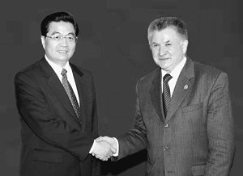
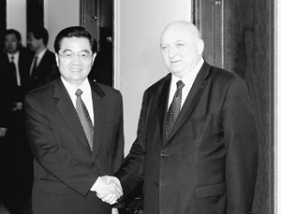
二、政治制度的转轨与发展
（一）政治体制
中东欧国家议会制政体特点：
  三权分立原则得到较好的体现；
  议会的权利很大，地位突出；
  政府由议会多数派组建；
  总统、议会、政府的权限划分较为
  合理；
  党派之争已被纳入法制轨道；
  政权更迭平稳。
中国国家主席会见波兰
参议院和众议院议长
返 回

Slide 28
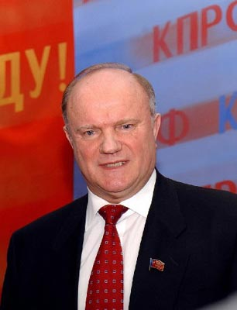
二、政治制度的转轨与发展
（二）政党制度
东欧中亚
剧变初期各国政党政治发展呈无序混乱状态，骤然涌现成百上千的政党，但规模和素质参差不齐。现在大多数国家都制定和颁布了政党法，使政党活动走上了法制化的轨道。
返 回

Slide 29
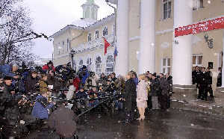
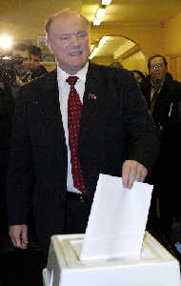

二、政治制度的转轨与发展
（二）政党制度
俄 罗 斯
俄罗斯的政党政治发展状况不如东欧国家，在2001年颁布的政党法的推动下，许多政党和组织开始重新组合，使俄罗斯的政党格局发生了重大变化，现在也已经初步形成了以左中右三大派政治力量为主的政党格局。

Slide 30
二、政治制度的转轨与发展
（二）政党制度
中亚国家和外高加索国家
中亚各国和外高加索各国的多党制发展情况尚不如俄罗斯，多党制基本上流于形式，在国家政治生活中的作用和影响有限。
返 回

Slide 31
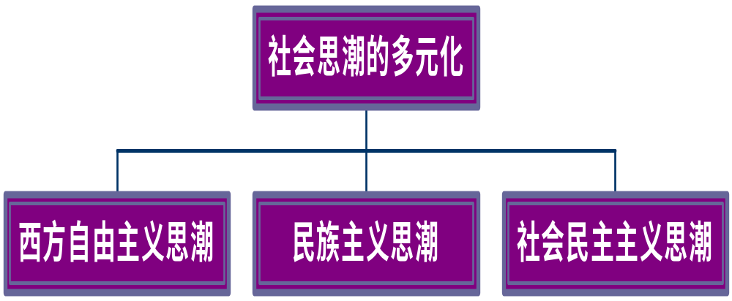
二、政治制度的转轨与发展
（三）社会政治思潮

Slide 32
二、政治制度的转轨与发展
（三）社会政治思潮
西方自由主义思潮
全面接受西方文化历史的价值观、彻底否定社会主义，这一思潮在剧变初期曾独领风骚，但随着奉行西方自由主义的民主派激进改革的频频触礁而渐失吸引力。一般意义上，奉行西方自由主义的各国政党属于政治生活中的右派政党，右派政党执政期间各国经济政治状况普遍恶化，人民生活水平急剧下降。

Slide 33
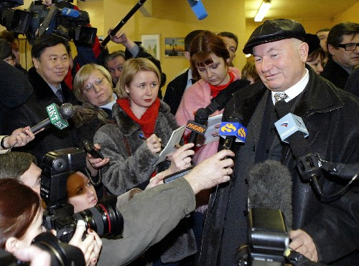
二、政治制度的转轨与发展
（三）社会政治思潮
民族主义思潮
面对西方大国趾高气扬的干涉和援助，相当一部分公众产生了强烈的民族主义和爱国主义思想，民族主义思潮的传播具有了广泛的社会基础，许多政党打出了民族主义的口号吸引选民，极端民族主义也有所发展。
俄罗斯杜马选举

Slide 34
二、政治制度的转轨与发展
（三）社会政治思潮
社会民主主义思潮
以西方社会党的纲领为蓝本，在接受意识形态多元化、多党制和混合所有制的市场经济的同时，主张保持某些社会主义的价值观，走“第三条道路”。奉行社会民主主义的政党多是由原来的共产党或工人党演变而来的。
返回本章

Slide 35
三、务实的全方位的外交政策
（一）俄罗斯的外交政策
（二）其他国家的外交政策
返回本章

Slide 36
三、务实的全方位外交政策
东欧中亚国家的外交政策的变化
单一的向
西一边倒
外交政策
全方位务实
外交政策

Slide 37
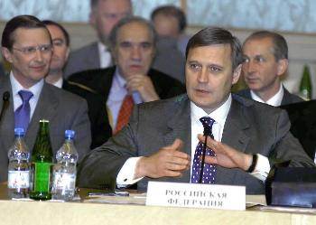
三、务实的全方位外交政策
（一）俄罗斯的外交政策
俄罗斯全方位外交政策的表现：
1.重视和加快独联体一体化的进程；
2.修复同东欧国家的关系；
3.进一步发展同亚洲及其他地区国家间的联系；
4.积极倡导和推进世界多极化，反对建立单极世界。
独联体国家政府首脑理事会会议

Slide 38

三、务实的全方位外交政策
（一）俄罗斯的外交政策
1.开始重视和加快独联体一体化的进程
视频资料
俄罗斯通过推动独联体一体化进程来确保这一传统势力范围，并抵制西方大国对这一地区的渗透及其所造成的离心倾向，从而确立俄罗斯在独联体地区的主导地位，并以独联体为依托增加俄罗斯在国际事务中与西方抗衡的砝码。

Slide 39
三、务实的全方位外交政策
（一）俄罗斯的外交政策
2.着手修复同东欧国家的关系
苏东剧变后，各国和俄罗斯的关系一度趋于冷淡。多数东欧国家都提出了加入北约的申请，俄罗斯反对东欧国家加入北约和北约东扩，通过外交努力缓和了与东欧各国因此而产生的对立情绪，并保持了良好关系。

Slide 40
三、务实的全方位外交政策
（一）俄罗斯的外交政策
3.进一步发展同亚洲及其他地区国家间的联系
俄罗斯积极推行新亚太政策，积极谋求发展同亚太大国的关系和加入亚太地区政治经济组织及地区一体化进程。同中国建立了“战略协作伙伴关系”；修复一度疏远的同蒙古国的关系，2000年11月普京对蒙古进行了友好访问。

Slide 41
三、务实的全方位外交政策
（一）俄罗斯的外交政策
4.积极倡导和推进世界多极化，反对建立单极世界
普京外交政策新特点
  特点一：突出强国意识和大国地位
  俄罗斯惟一现实的选择是做强国，做强大而自信的国家！

Slide 42
三、务实的全方位外交政策
（一）俄罗斯的外交政策
4.积极倡导和推进世界多极化，反对建立单极世界
普京外交政策新特点
  特点二：突出现实的经济利益，实
  用主义
  “要从本国的国家利益出发制定对外政策”。“切实的国家利益，包括经济利益，理当成为俄罗斯外交的法则”。

Slide 43
三、务实的全方位外交政策
（一）俄罗斯的外交政策
4.积极倡导和推进世界多极化，反对建立单极世界
普京外交政策新特点
  特点三：积极推动多边外交 ，强
  调发挥国际组织的作用
  要从本国的国家利益出发制定对外政策。切实的国家利益，包括经济利益，理当成为俄罗斯外交的法则。

Slide 44
三、务实的全方位外交政策
（一）俄罗斯的外交政策
4.积极倡导和推进世界多极化，反对建立单极世界
普京外交政策新特点
特点四：融入欧洲加强与西欧的合作
“无论我们生活在哪里，远东还是南方，始终是欧洲人，我们将努力留在我们地理和精神所归属的地方，如果有谁想把我们从这里排挤出去，我们将被逼寻求建立联盟，巩固自己的地位”。
返 回

Slide 45
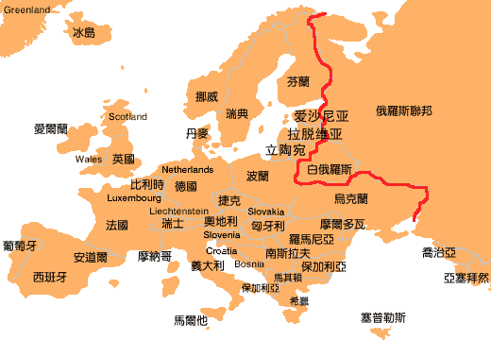
三、务实的全方位外交政策
（二）其他国家的外交政策
经济
欧 盟
北 约
北约东扩
军事
返回本章

Slide 46
四、俄罗斯当前的政治经济形势
（一）政治形势
（二）经济形势
返回本章

Slide 47

四、俄罗斯当前的政治经济形势
普京以其稳健务实的个人魅力和显著政绩赢得俄罗斯人的信赖。
俄罗斯流行歌曲：
《嫁人就嫁普京这样的人》
  昨天我在新闻上看到了他的身影，
  他说，这个世界正处于十字路口。
  他是那么具说服力，
  使我下定决心想要：
  一个像普京的人，
  一个像普京强而有力的人，
  一个像普京不酗酒的人，
  一个像普京不使我伤心的人，
  一个像普京不会舍我而去的人。

Slide 48
四、俄罗斯当前的政治经济形势
（一）政治形势
普京采取一系列有力措施，很快稳定了政治局势
  推进行政改革，把全俄划分为七大联邦区
  颁布《政党法》，规范政党制度
  推进司法改革，整顿地方立法
  颁布《政党法》，规范政党制度
返 回

Slide 49
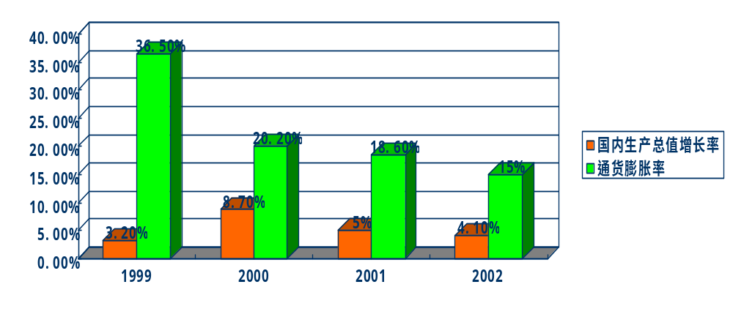
四、俄罗斯当前的政治经济形势
（二）经济形势
1999年下半年，俄罗斯经济开始出现好转，至今仍保持着增长势头，宏观经济也趋向稳定。

Slide 50
四、俄罗斯当前的政治经济形势
（二）经济形势
俄罗斯经济出现持续增长的原因----内因：
    政府积极有效的治理工作；
    市场经济体制框架初步建成，社会经济关系逐步理顺和规范化；
    激进的转轨措施的负面影响已基本释放，经济进入了恢复性增长阶段；
    卢布贬值的短期作用。

Slide 51
四、俄罗斯当前的政治经济形势
（二）经济形势
俄罗斯经济出现持续增长的原因——外因：
  国际市场石油价格和工业原材料价格回升并居高不下是俄罗斯经济增长的重要因素。

Slide 52
四、俄罗斯当前的政治经济形势
（二）经济形势
俄罗斯经济存在的问题
  经济结构畸形化程度有增无减，经济增长严重依赖原料工业；
  投资严重不足在一定时期内仍然是经济发展的制约因素；
  居民购买力低，内需的增长达不到预期的刺激国内生产的速度；
  国际能源价格的波动是影响和牵制俄罗斯经济稳定增长的外部隐患。
返 回

